Slide 1
Правила заполнения форм, бланков итогового собеседования по русскому языку ГИА-9

Slide 2
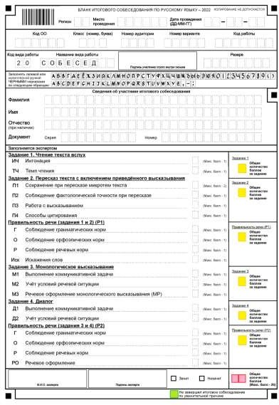
Бланк итогового собеседования
Регистрационная часть (заполняется
участником ИС)
ВАЖНО!
Копирование бланков
не допускается!
Поля для внесения баллов по критериям оценивания ответов участников ИС (заполняется Экспертом)
Поля для внесения сведений о досрочном завершении участником ИС Символ («Х»)
(заполняется Экспертом)

Slide 3
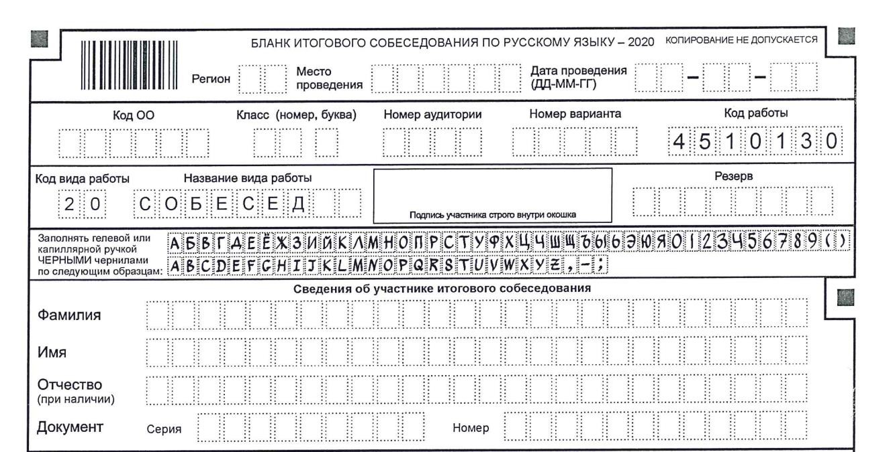
Регистрационная часть бланка
В верхней (регистрационной) части бланка ИС
заполняются следующие поля:
Дата проведения экзамена (ДД-ММ-ГГ)
Номер региона
Место проведения (код ОО где участник проходит ИС)
Код образовательного учреждения (ОО где обучается участник ИС)
Номер и буква класса (если есть)
Номер аудитории
Номер варианта (номер варианта указан на листах с заданиями
КИМ)
Код работы (для каждого бланка должен быть уникален)
Код вида работы (20 – собеседование)
Подпись участника аттестации (должна помещаться
в отведенном для нее поле)
Фамилия
Имя
Отчество (при наличии)
Реквизиты документа, удостоверяющего личность
При печати бланков ИС из модуля «Планирование ГИА-9» некоторые поля бланка являются
предзаполненными (код работы, код вида работы,
наименование вида работы)

Slide 4
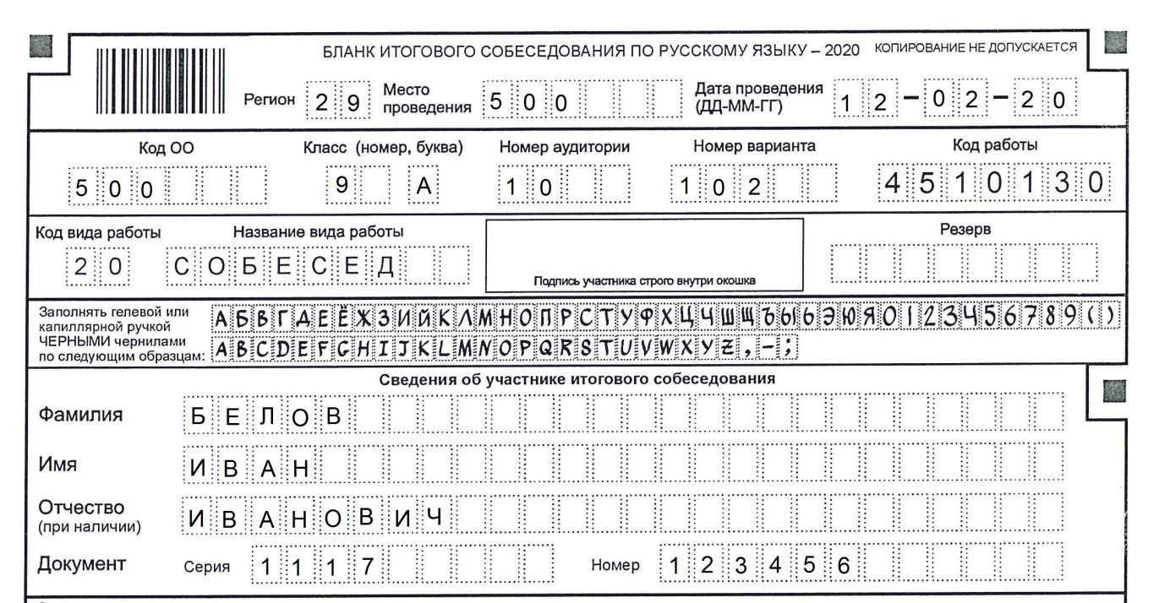
Основные правила заполнения бланка итогового собеседования
Участник ИС должен вписывать каждую цифру и букву во всех заполняемых полях регистрационной части бланка, тщательно
копируя образец ее написания с образцами написания
из строки
символов,
расположенной в верхней части бланка ИС.
Небрежное написание символов
может
привести к тому, что при автоматизированной
обработке символ может быть распознан неправильно
Каждое поле в регистрационной части бланка заполняется, начиная с первой позиции
Если участник не имеет информации для заполнения поля, он должен оставить его пустым (не делать прочерков)
Категорически запрещается:
Делать в полях бланков, вне полей бланков или в полях, заполненных типографским способом, какие-либо записи и пометки, не относящиеся к содержанию полей бланков.
Использовать для заполнения бланков, цветные
ручки,
бланки
карандаш, средства для исправления внесенной в информации (корректор и др.)

Slide 5
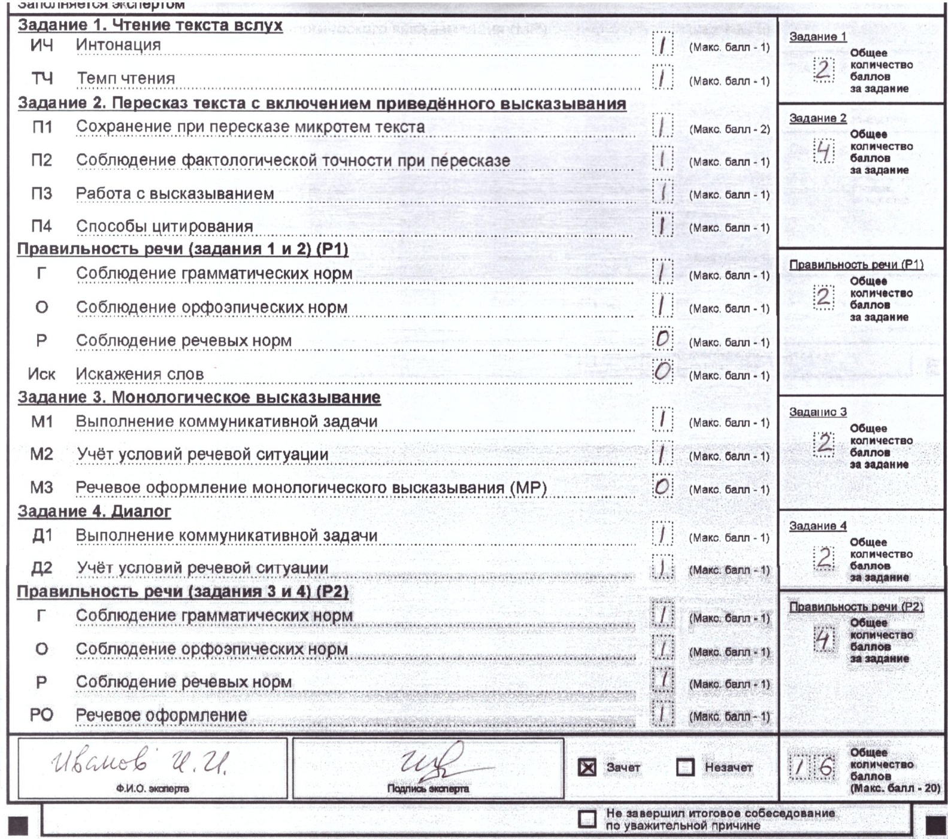
Поля для внесения баллов по критериям оценивания
(заполняет эксперт)
Баллы для каждого критерия оценивания
проставляются в диапазоне от 0 до 2
Поля заполняются гелевой или капиллярной ручкой с чернилами черного цвета
Символы должны быть поставлены четко внутри квадрата. Небрежное написание символов может привести к тому, что при автоматизированной обработке символ может быть не распознан или распознан неправильно
После внесения баллов по критериям
оценивания необходимо посчитать сумму баллов и заполнить поле «Общее количество баллов»
Обязательно проставление метки «Зачет» или
«Незачет» согласно критериям оценивания

Slide 6
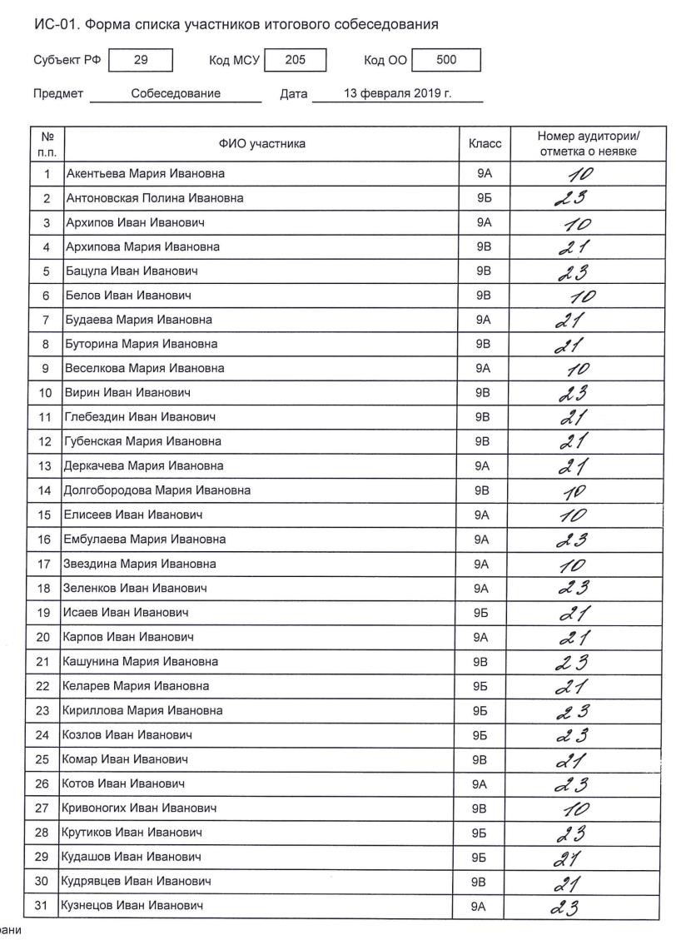
ИС-01 Список участников ИС по ОО (местам проведения)
08
101
101001
8 февраля 2023г.
Предзаполняемые поля:
«Субъект РФ», «Код МСУ», «Код ОО», «Предмет», «Дата», «ФИО Участника», «Класс»
формы ИС-01 заполняются
автоматически
н
Ответственный организатор ОО распределяет участников ИС по аудиториям
проведения ИС, заполняет
«Номер аудитории/отметка
о неявке»

Slide 7
ИС-02 Ведомость учета проведения ИС-9 в аудитории
8 февраля 2023г.
Заполняется собеседником:
номер аудитории
персональные данные участника,
время начала и окончания ответа
каждого участника
х
Вносит отметку «Х», если участник по состоянию здоровья не может завершить ИС
+
Акт о досрочном завершении ИС
По окончании собеседования участник проставляет свою подпись в поле
«Подпись участника»
08.02.2023

Slide 8
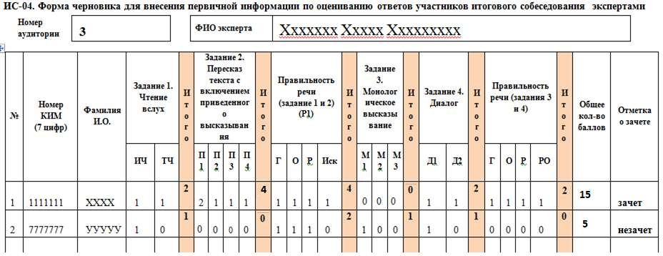
Форма черновика для эксперта
Заполняется экспертом:
при использовании первой схемы при использовании второй схемы
оценивания – в режиме реального
времени при ответе участника ИС
оценивания – после проведения ИС, при
прослушивании аудиозаписи участника ИС
ВАЖНО!!! Результат оценивания ответа участника ИС переносится экспертом в бланк ИС
только после проверки им заполненной формы черновика для эксперта.
Зачёт выставляется участникам ИС, набравшим не менее 10 баллов из 20 возможных по 19 критериям оценивания

Slide 9
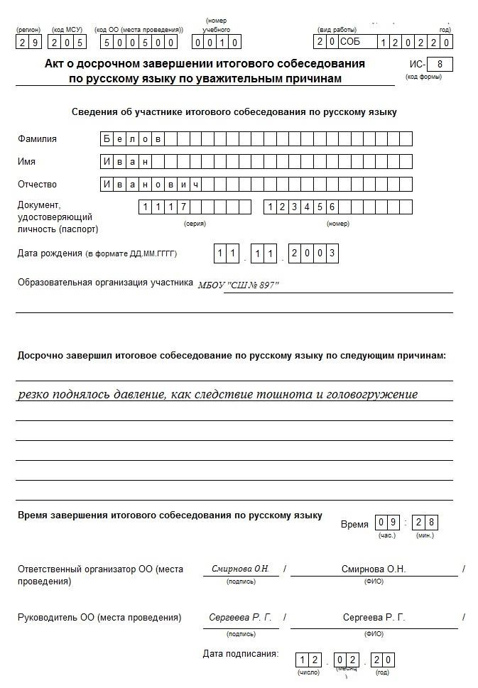
ИС-08 Акт о досрочном завершении итогового собеседования
Заполняется в случае, если участник по состоянию здоровья или другим объективным причинам не может
завершить ИС
Составляется ответственным организатором ОО и подписывается
руководителем ОО (места проведения)
Эксперт вносит соответствующую метку в бланк участника ИС
Экзаменатор-собеседник вносит
соответствующую метку в ведомости ИС-02

Slide 10
Формы, направляемые в РЦОИ
ИС-01 «Список участников ИС-9 по ОО (местам проведения)»
(1 экземпляр на ОО)
ИС-02 «Ведомость учета проведения ИС-9 в аудитории» (по количеству аудиторий)
ИС-04 «Специализированная форма черновика для экспертов»
ИС-08 «Акт о досрочном завершении ИС-9 по объективным причинам» (при наличии)
ИС – 10 (бланки по количеству участников)

Slide 11
КОНТАКТЫ
ГОРЯЧАЯ ЛИНИЯ БУ РК «ЦОКО» РЦОИ:
Телефоны: 8 (847) 22 3 – 90 – 90
E-mail: coko08@mail.ru

Slide 12
Поля для внесения баллов по критериям оценивания
(заполняет эксперт)
НЕВЕРНО

